Slide 1


Voice Verity
01
조원 소개
02
프로젝트 소개
03
웹 서비스 적용 기술
04
AI 적용 기술
딥보이스 탐지 API 솔루션
05
서비스 시연
06
기대효과 및 제안
07
프로젝트 수행 소감
KT Aivle School 5기 Al Track 08조

Slide 2
Voice Verity
01
조원 소개
02
프로젝트 소개
03
웹 서비스 적용 기술
CONTENTS
04
AI 적용 기술
05
서비스 시연
06
기대효과 및 제안
07
프로젝트 수행 소감

Slide 3


01
조원 소개

Slide 4
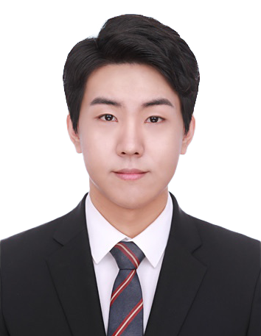



01
조원 소개
1. 조원 소개
문동규
김성규
박종범
김아영
Team Leader
AI Model
AI Model
AI Model
Front End

Slide 5




1. 조원 소개
한규현
하세호
박성훈
정주영
Back End
Data Collection
Data Preprocessing
Data Collection
Data Preprocessing
Project Management
Server Management

Slide 6
02
프로젝트 소개

Slide 7
DEEP VOICE?

Slide 8






2. 프로젝트 소개
DEEP VOICE?
인공지능 (AI) 기술을 활용한 음성 합성 기술이다.
AI
특정 인물의 목소리를 합성하여
해당 특정 인물의 목소리를 생성하는 기술

Slide 9




2. 프로젝트 소개
DEEP VOICE 시장
KT “AI 보이스 스튜디오”
100개의 Al 목소리를 활용하여
기쁨, 슬픔, 화남 등 다양한 감정을
담아내는 음성을 생성할 수 있습니다
Voice Cloning 시장의 확대와 전망
(단위: 달러)
256억
“에스파”와 가상멤버 “ae-Aespa”
가상 캐릭터와 실제 멤버가 활동하는 아이돌 그룹
Voice Cloning을 통해 가상 캐릭터가
대화하고 노래할 수 있도록 하였습니다.
18억
Bixby Voice Creator
사용자가 자신의 목소리를 직접 생성하고
Bixby에 적용 할 수 있는 기능을 제공합니다
2024
2033
생성형 AI 기술 성장에 따른 Voice Cloning 시장 성장
Notes:
생성형 AI 기술의 발전에 따른 Voice Cloning 시장이 확대되고 있다

Slide 10





2. 프로젝트 소개
DEEP VOICE 범죄의 증가
Voice Cloning를 이용한 신종 범죄 발생
무분별한 딥보이스 생성과 그에 따라 파생되는 문제들에 대응하여
간단하고 정확한 딥보이스 검출 서비스 필요
Notes:
해외 사례 언급 필요..

Slide 11




모든 음성의 진위여부를 판단할 수 있는
Flexibility
기존 국내 보이스피싱 어플에는 없는
Unique
Voice Verity
딥보이스 합성 음성 데이터의 진위여부를
한국어 음성 분류 모델을 이용하여
초단위 분석 결과를 API로 제공하는 서비스
DB 구축 비용 제로, 즉시 활용 가능한
Zero-Resource

Slide 12
Voice Verity
저희는 다릅니다.
모든 음성의 진위여부를 판단할 수 있는
Flexibility
기존 국내 보이스피싱 어플에는 없는
Unique
DB 구축 비용 제로, 즉시 활용 가능한
Zero-Resource

Slide 13
03
웹 서비스 개발

Slide 14








3. 웹 서비스 적용 기술
개발 환경
Web Server(EC2)
Model Server(Local)
FRONTEND
DB
AI
Cloud Storage
BACKEND

Slide 15

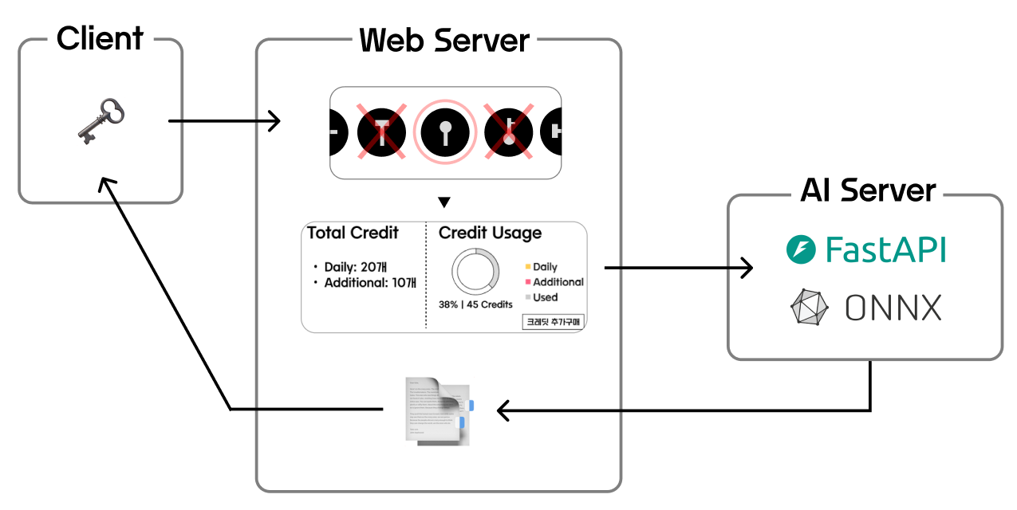




3. 웹 서비스 적용 기술
API Service Flow
사용자 요청
API Key 및 사용 가능횟수 확인
추론 요청 POST
추론 결과 반환
결과 Report 출력

Slide 16
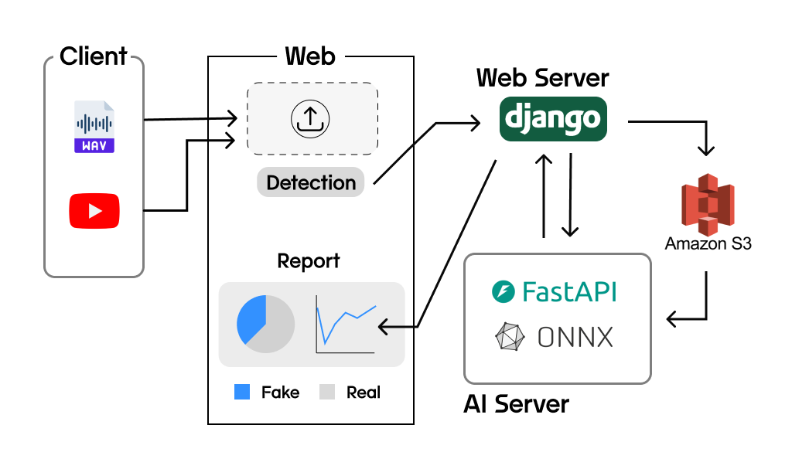
3. 웹 서비스 적용 기술
Preview Service Flow
음성 파일 업로드
WEB에 파일 전송
S3에 파일 전송, FastAPI에 정보 전달
추론 결과 반환
결과 Report 출력

Slide 17
04
AI 적용 기술

Slide 18



4. AI 적용 기술
사용 모델
DATASET 구축
DATA 전처리
AI Model 학습 및 추론
Voice Cloning
Noise 제거
딥보이스 분류
RVC Model
Vocal Remover
Vision Transformer

Slide 19




4. AI 적용 기술
DATASET 구축
한국어 REAL 음성 데이터 수집
뉴스 대본 및 앵커 음성 데이터
자유대화 음성(소아남여, 유아 등 혼합)
자유대화 음성(노인남여)
자유대화 음성(일반남여)
한국어 딥보이스 제작 및 모델 구축을 위해
성별, 다양한 연령대, 지역별 사투리, 발화 정보를 포함한 데이터 수집

Slide 20
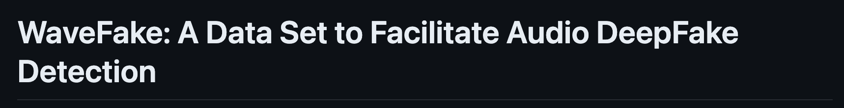

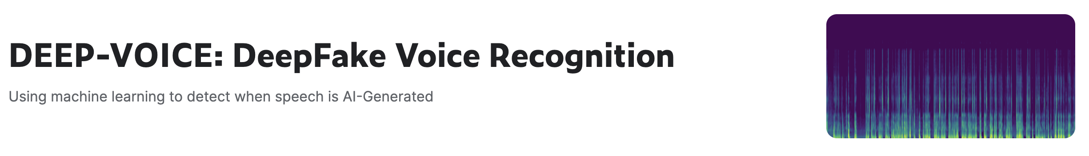

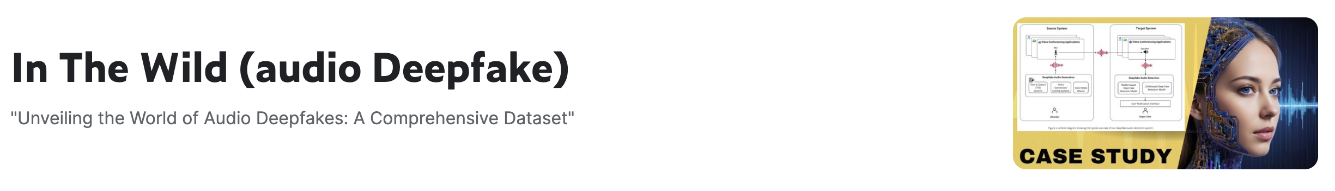
4. AI 적용 기술
DATASET 구축
희소한 한국어 FAKE 음성 데이터
한국어 FAKE 음성 데이터 생성
REAL 음성 데이터를 기반으로
RVC 모델을 통해
한국어 FAKE 음성 생성
외국어 FAKE 음성 데이터와 비교하여
현저히 부족한 한국어 FAKE 음성 데이터

Slide 21




4. AI 적용 기술
DATASET 구축
RVC (retrieval-based-voice-conversion)
Train Voice
Train
Trained
RVC Model
Target
Target Voice
Deep Voice

Slide 22






4. AI 적용 기술
DATASET 구축
Child
Adult
Old
REAL |  | FAKE
M | F | M | F
120 | 210 | 92 | 124
REAL |  | FAKE
M | F | M | F
420 | 570 | 286 | 458
REAL |  | FAKE
M | F | M | F
150 | 150 | 127 | 141

Slide 23

4. AI 적용 기술
DATASET 구축
한국어 REAL 음성 데이터
한국어 FAKE 음성 데이터
1620개
1554개
총 3174개의 음성 데이터를 사용하여 모델 학습을 진행

Slide 24
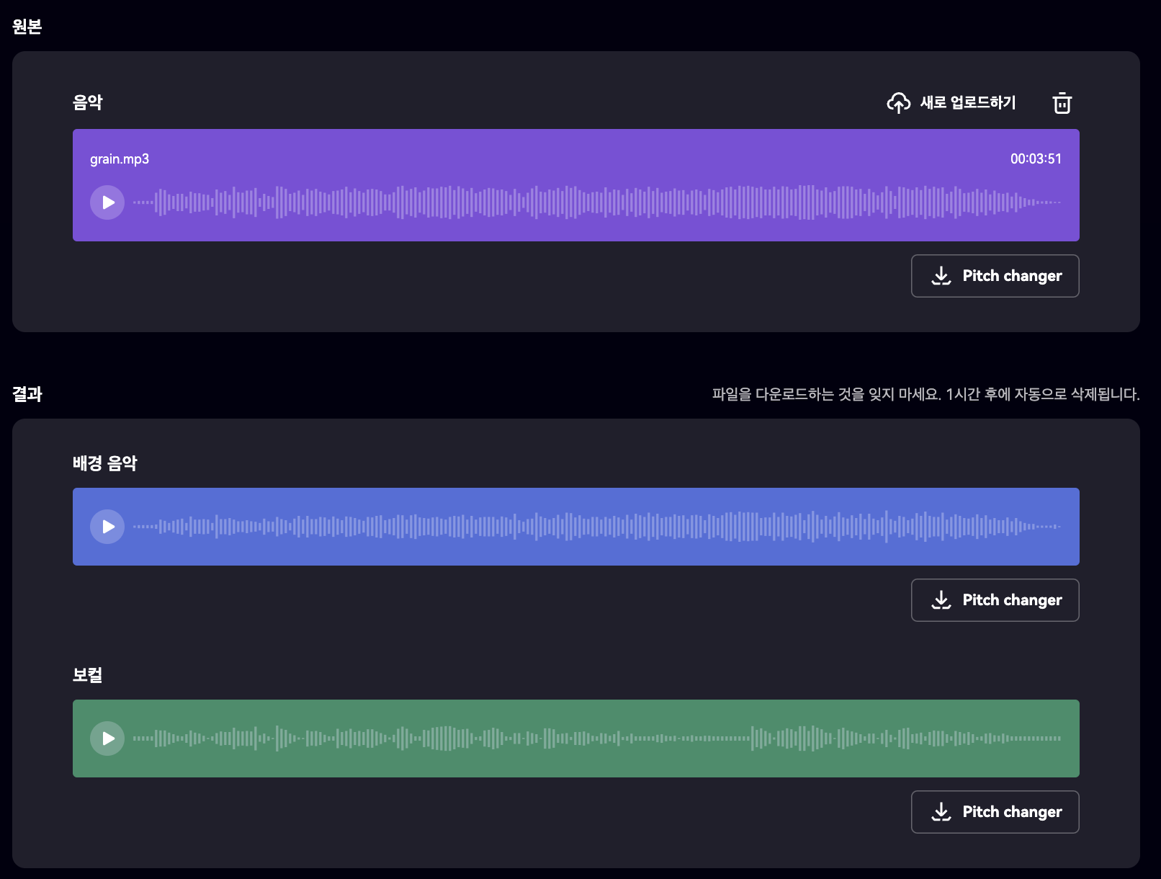
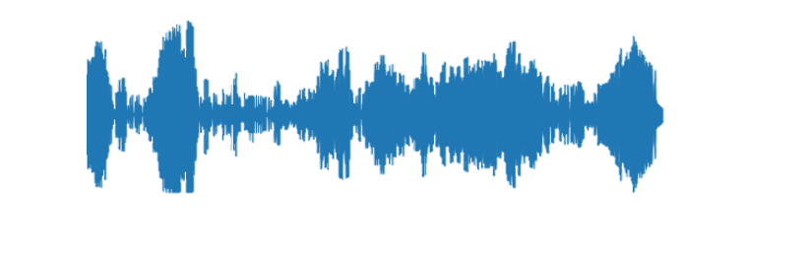
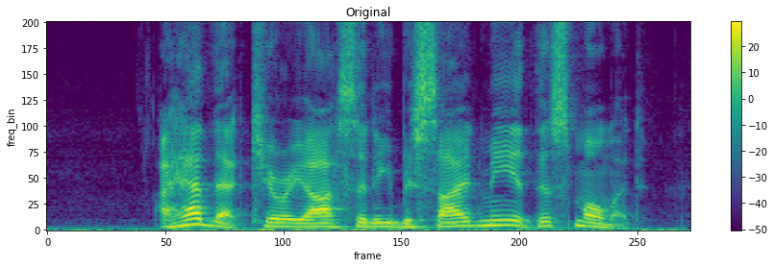
4. AI 적용 기술
DATA 전처리
노이즈 제거
1초 간격 슬라이싱
Mel spectrogram
모델의 정확도를 위해
음성에 포함된
노이즈를 제거
실시간 감지 서비스를 위해
음성데이터를 1초 간격으로 잘라
1초 분량의 데이터를 생성
REAL 음성 데이터와
FAKE 음성 데이터의 음성 특징 추출
주파수에 따라 2차원 데이터로 나타냄

Slide 25
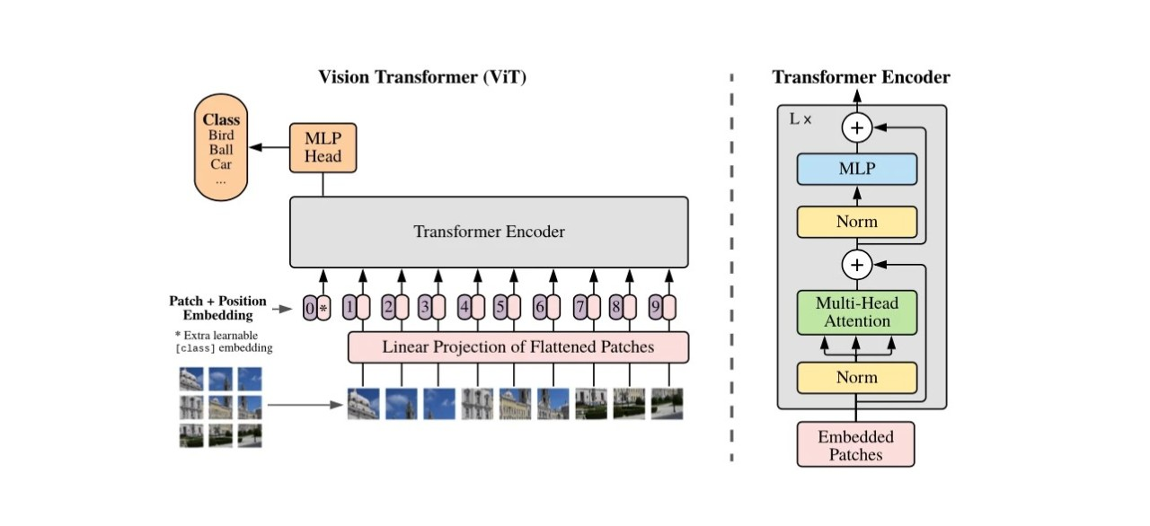
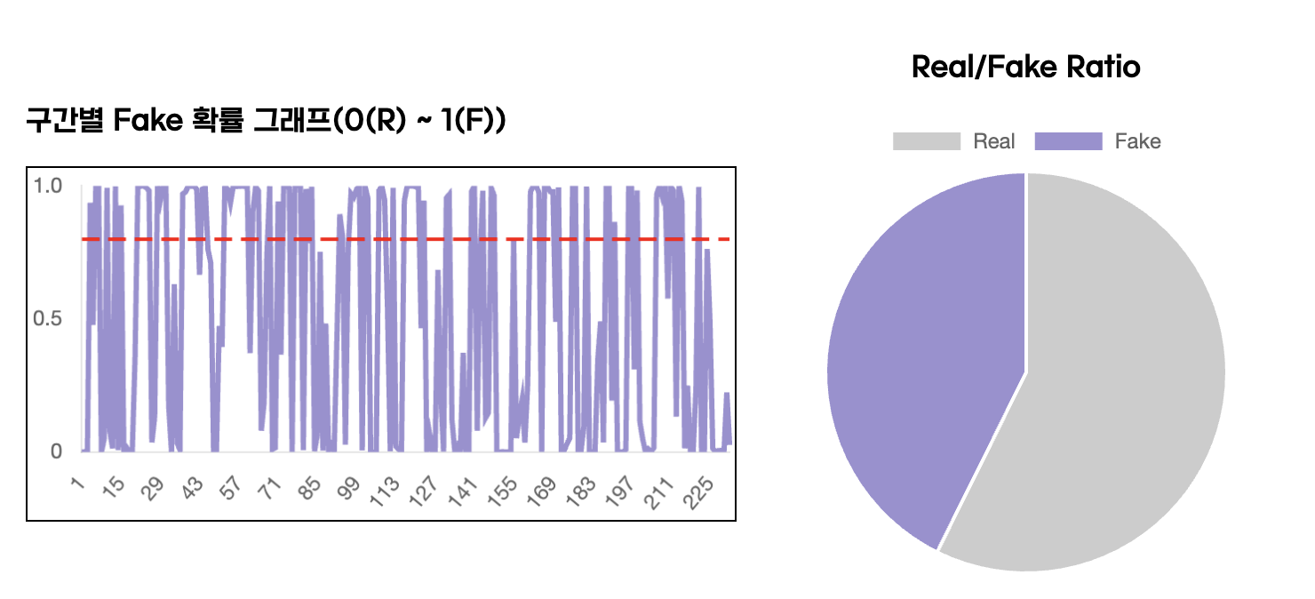


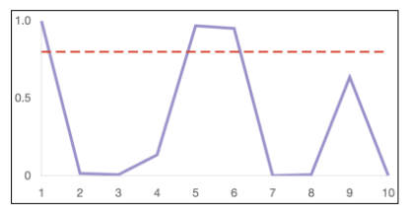
4. AI 적용 기술
AI Model 학습 및 추론
MODEL Vision Transformer(ViT)
OUTPUT
DATA 전처리
노이즈 제거
1초 간격
슬라이싱
Mel spectrogram
 |  | ResNet | Shallow CNN | Fast-ViT | Vision TransFormer
선정기준 | 정확도 (Acc) | 95.8% | 96.2% | 98.8% | 98.8%
 | 속도(Speed) | 8s | 11s | 9s | 5s
(*1분 음성 기준)

Slide 26
05
서비스 시연

Slide 27
영상 시연

Slide 28
06
기대효과 및 제안

Slide 29
6. 기대효과 및 제안
기대 효과
비용 절감
고도화 되는 보이스피싱 범죄 예방
Voice Verity
미디어 컨텐츠 검증
계속해서 발전하는 서비스

Slide 30



6. 기대효과 및 제안
활용 제안
엔터테인먼트 산업
보안 시스템
미디어 산업
음성 합성 기술의 품질 평가
성우나 가수의 목소리 무단 사용 탐지
음성 인증 시스템의 보안 강화
통화 중 실시간 딥보이스 음성 탐지
뉴스나 팟캐스트의 음성 진위 여부 확인미디어에서 사용된 음성의 진실성 검증

Slide 31

Thank you!
감사합니다!

Slide 32
07
부록

Slide 33






7. 부록
서비스 설계
진행사항 공유/정리
형상관리
개발 IDE

Slide 34
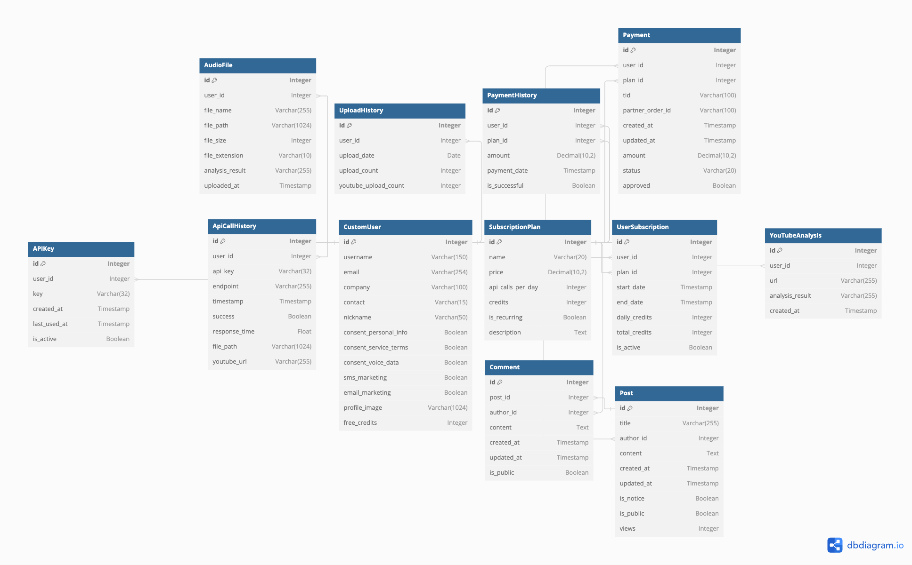
7. 부록
ERD

Slide 35
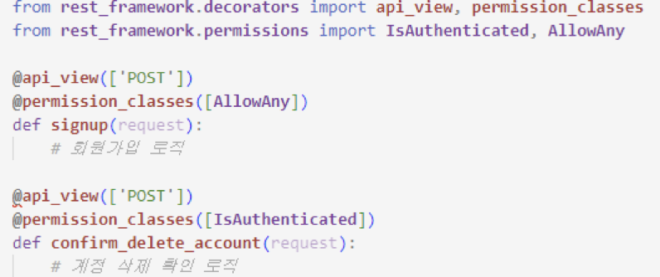
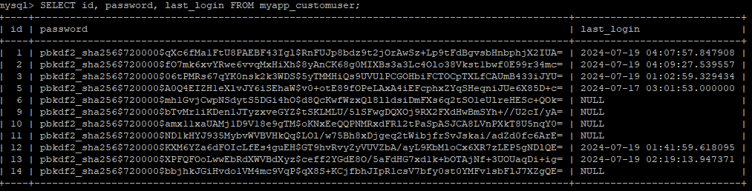
7. 부록
WEB 적용 기술
Secure 코딩 및 보안사항
토큰 기반 인증
해싱 매커니즘
@permission_classes([IsAuthenticated])와 @permission_classes([AllowAny]) 사용 엔드포인트를 보호
Rest Framework(DRF)를 통한 토큰 기반 인증
민감한 작업을 수행하기 전에 비밀번호를 확인
비밀번호 해싱 메커니즘
사용자의 비밀번호를 해싱하여 데이터베이스에 저장
해싱된 비밀번호는 원래 비밀번호로 다시 변환할 수 없도록 단방향 함수에 의해 암호

Slide 36
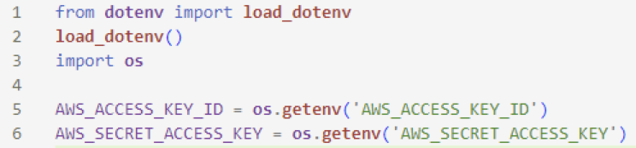
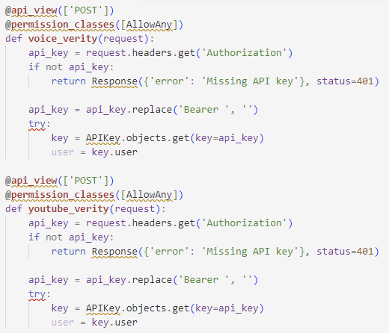
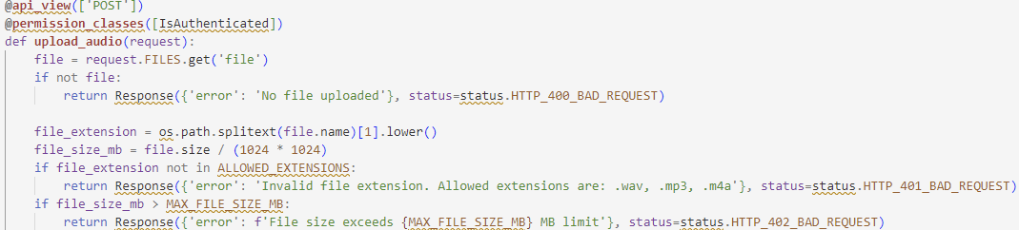
7. 부록
WEB 적용 기술
Secure 코딩 및 보안사항
민감한 정보 별도 저장
API 이용시 키 검증
환경 변수를 사용하여 민감한 정보 별도 저장 및 관리
데이터 유효성 검사 및 오류 처리
파일 확장자 또는 크기 등의 발생할 수 있는 모든 경우에 대한 오류를 체크
권한을 가진 고객만이 API 서비스를 이용할 수 있도록 키, Credit을 검증 후 서비스 제공

Slide 37



7. 부록
한국어 FAKE 음성 데이터 생성
COQUI TTS
APPLIO
텍스트 음성 변환 생성 라이브러리
RVC 모델 생성 라이브러리
사전 학습된 음성 모델을 지원하여
음성이 아닌 텍스트 기반의 음성 생성
원하는 목소리의 특징을 RVC 전이학습,
음성을 입력으로 받는 Voice Cloning 지원
영어로 사전학습된 모델을 제공하여
생성된 한국어 음성 품질이 낮다
한국어 음성을 모델 학습에 사용하여
양질의 한국어 음성 생성에 적합

Slide 38
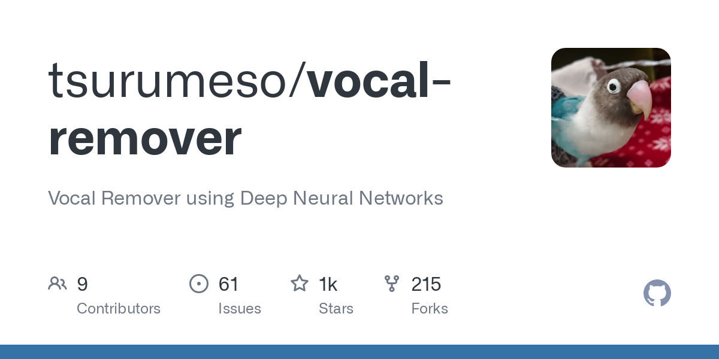
7. 부록
Vocal Remover
음성 분리 모델
음성 대화 외 음성 컨텐츠의
딥보이스 탐지에서
정확도 향상을 위해 적용
https://github.com/tsurumeso/vocal-remover

Slide 39
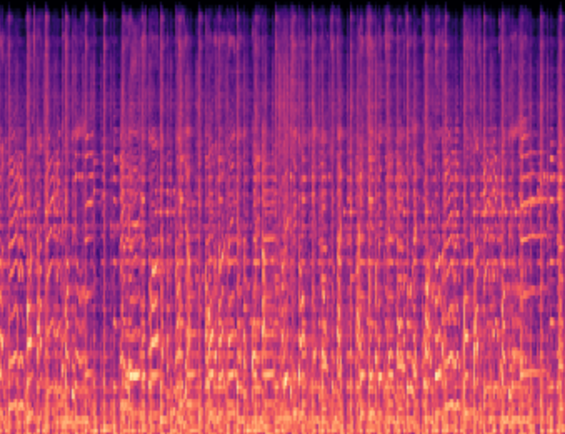

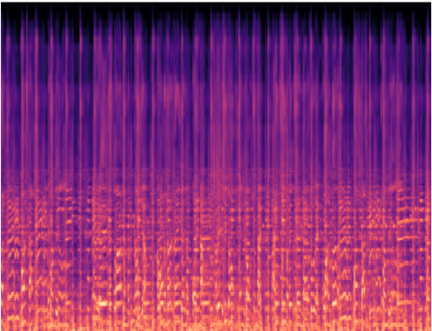

7. 부록
Spectrogram
음성의 주파수 성분을 시간에 따라 시각화한 그래프.
주파수 스케일에 따라 다양한 형태를 가진다.
주파수, 시간, 진폭 또는 파워로 구성
Mel Spectrogram
MFCC
Mel Scale로 변환된 주파수를 사용하는 형태.
Mel Scale은 인간의 가청주파수 모방하여
낮은 주파수에서 높은 해상도를 제공한다.
음성 인식 및 음악 분석에 적합
주파수의 상관성을 제거하여 과적합을 피해 일반적인 상황에서 더 좋은 성능을 보인다.
이미지가 가진 정보가 적다.
Cepstral 변환
Linear Spectrogram
LFCC
Linear Scale로 변환된 주파수를 사용하는 형태.
모든 주파수에 균일한 해상도를 제공한다.
특정 주파수 대역 균일 분석에 적합

Slide 40
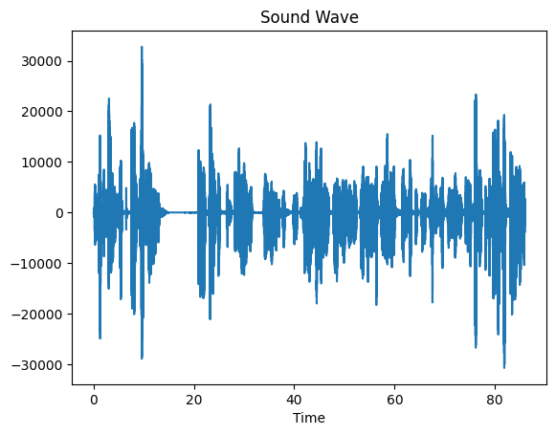
7. 부록
1초 추론 VS N초 추론
추후 실시간 딥보이스 탐지를 위한 음성 초 단위 분할
성능비교 결과 두 분할 방법의 성능에 큰 차이가 없으므로
더 빠른 서비스 구동을 위해 1초 단위 분할을 사용
Window(Size:1s)
1초 :
중복 구간 없음,
단순한 전처리 과정,
빠른 속도
Window(Size:5s)
N초 :
공백에 강함,
많은 정보,
많은 리소스 차지,
느린 속도

Slide 41
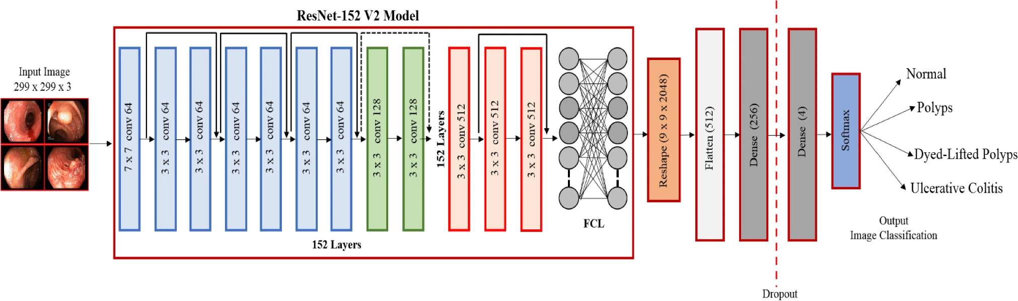
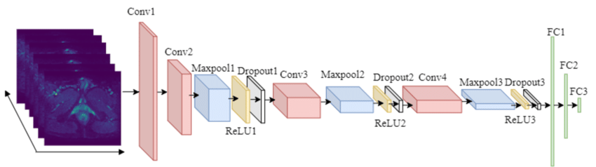
7. 부록
비교 모델
CNN Based Model
ResNet 152
ShallowCNN
ResNet은 2015년 ILSVRC 대회에서 우승을 한 합성곱 신경망 모델.
ResNet은 152개 층(layer)을 가진다.
특히 ResNet-50, ResNet-101에서 사용 층이 깊어짐에 따라 많이 발생하는 과적합과 기울기 소멸 문제를 해결했다.
'skip connections' 또는 'residual connections'을 도입하여 이전 층의 출력을 다음 층으로 직접 전달한다.
다양한 이미지 분류, 객체 검출, 세그멘테이션 작업에서 사용된다.
비교적 얕은 층을 가진 합성곱 신경망
적은 수의 층을 사용하여 구현 및 유지 관리가 용이하다.
작업이나 리소스가 제한된 환경에서 사용 효율적이다.
특정 작업을 수행하여 간단한 이미지 분류 또는 의료 영상 분석, 보안 등 실시간 작업에 용이하다.
학습 및 추론 속도가 빠르고, 과적합의 위험이 적다.
복잡한 패턴을 학습하는 데는 한계가 있으며 대규모 데이터셋에서는 성능이 떨어질 수 있다. ShallowCNN은 종종 더 복잡한 모델의 성능 기준(baseline)으로 사용된다.

Slide 42
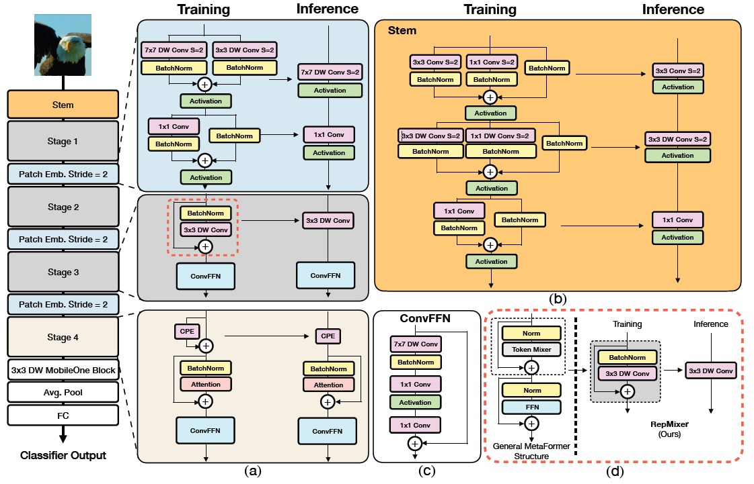
7. 부록
비교 모델
Transformer Based Model
Fast-ViT
Fast ViT 2023년 Apple 연구팀에 의해 ICCV에서 제안
기존 ViT 모델에서 개선되어 리소스를 더욱 효율적으로 계산
속도, 효율성에서 크게 개선
리소스가 제한된 환경에서도 실시간으로 사용 가능
대규모 데이터셋에서 우수한 성능을 발휘
다양한 데이터 유형과 크기와 환경에 맞게 쉽게 배포 및 활용 가능

Slide 43
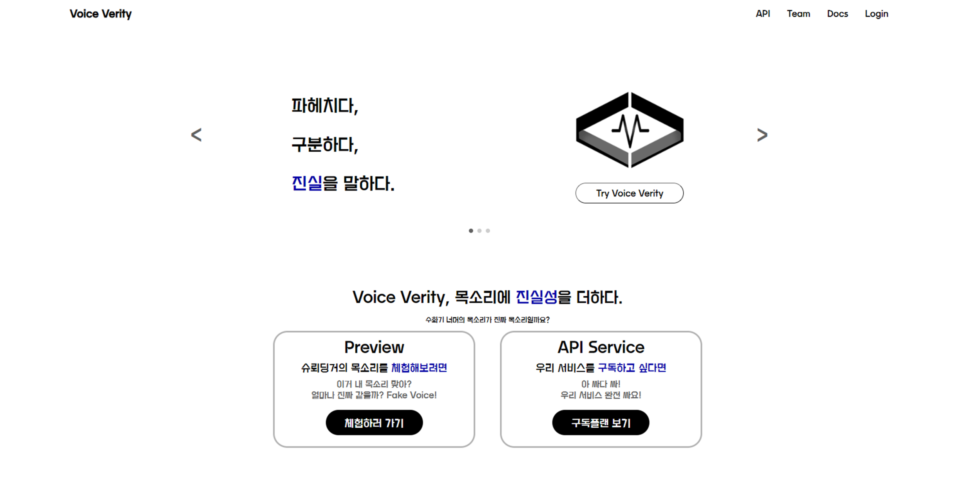
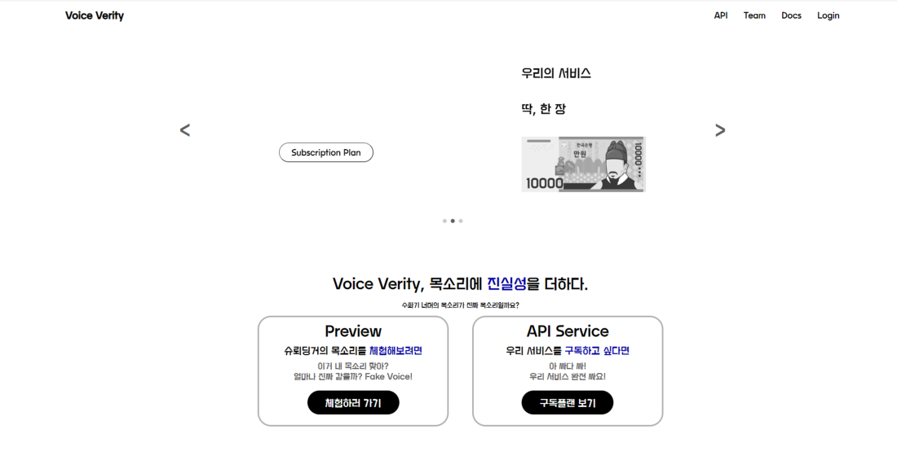
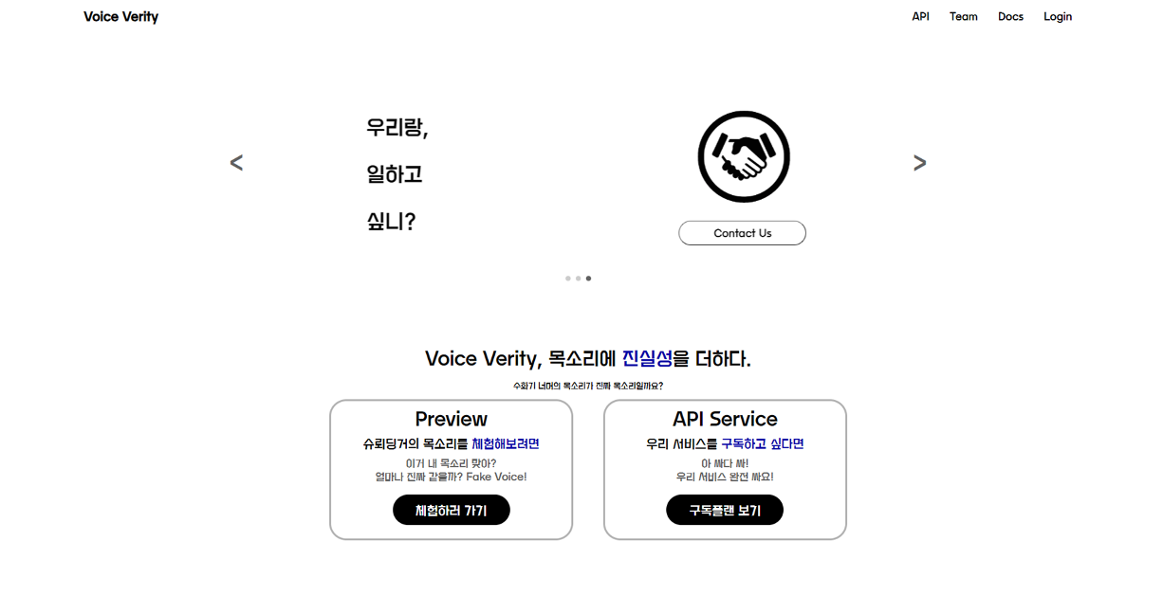
7. 부록
WEB 페이지 소개
메인 페이지
체험 페이지
구독 페이지
문의 페이지

Slide 44
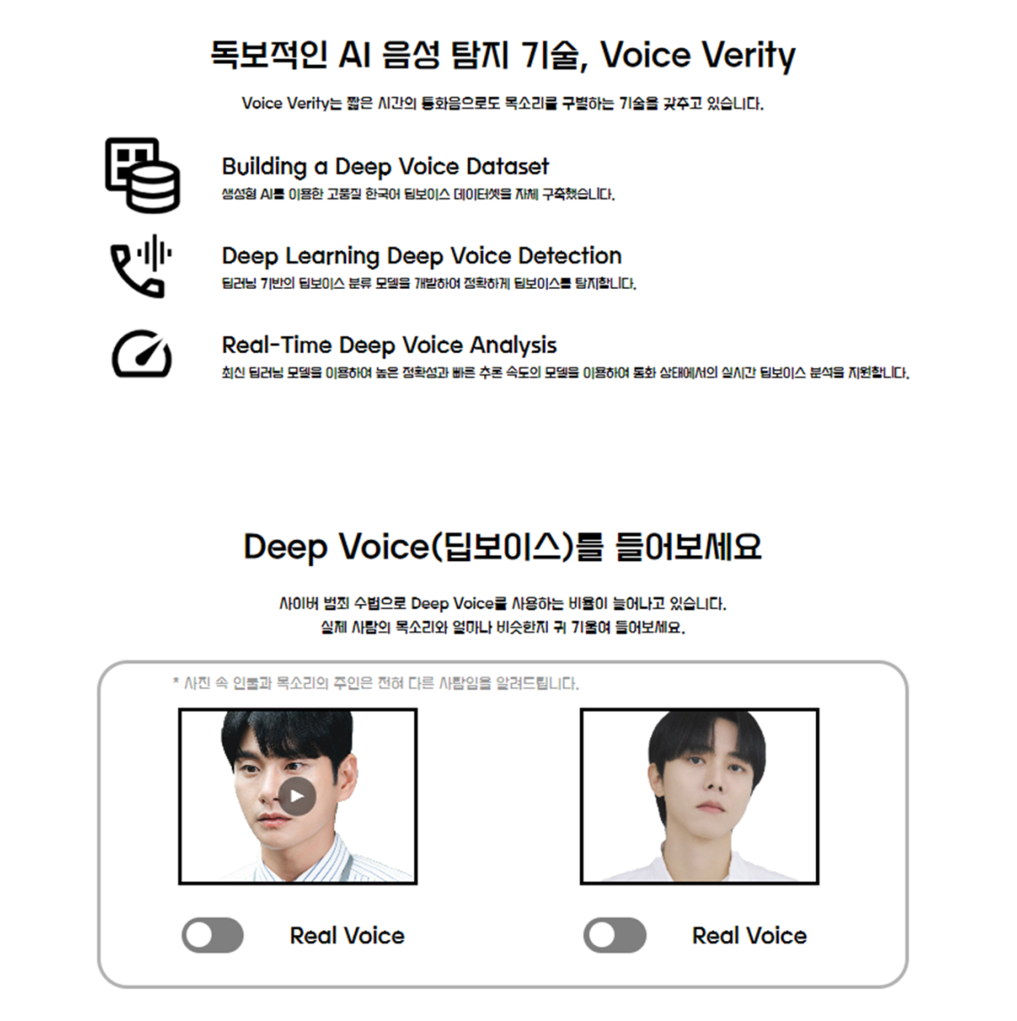
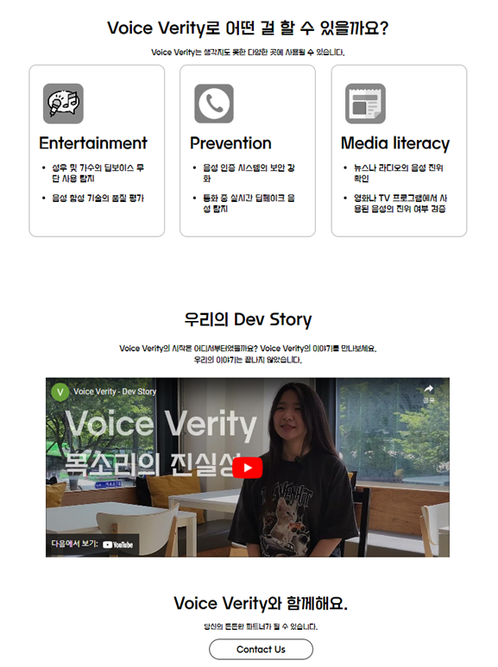
7. 부록
WEB 페이지 소개
메인 페이지
기술 서술
활용 제안
소개 영상
딥보이스 예시 음성
문의

Slide 45
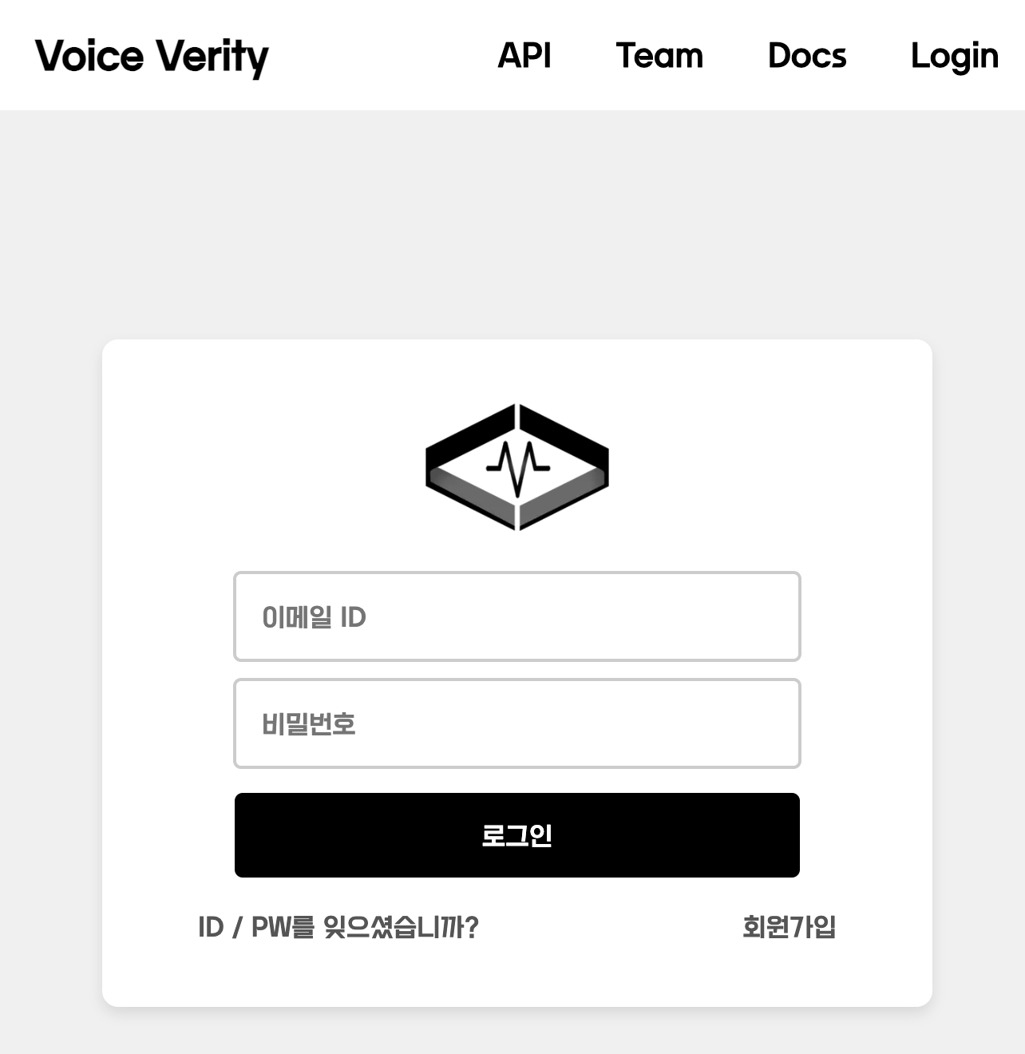
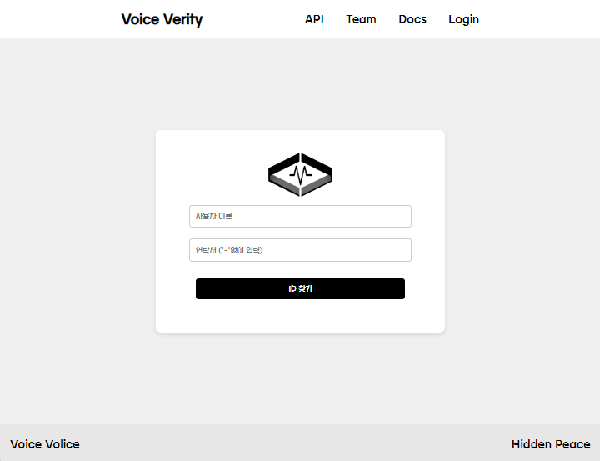
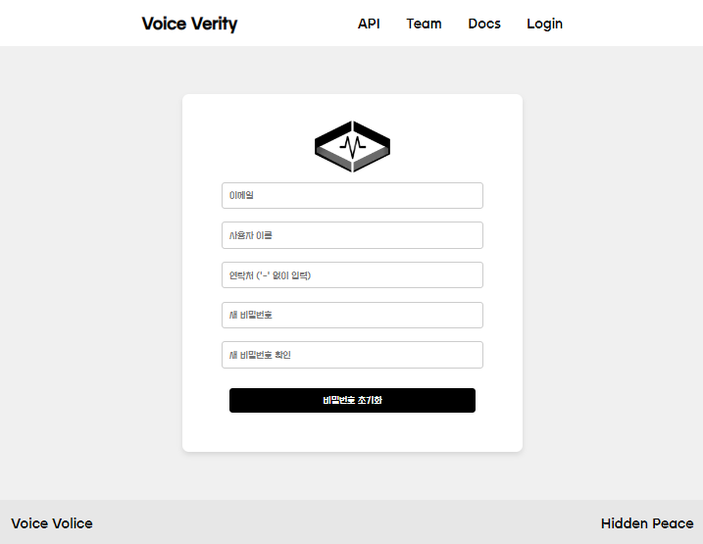
7. 부록
WEB 페이지 소개
로그인 및 계정 찾기

Slide 46
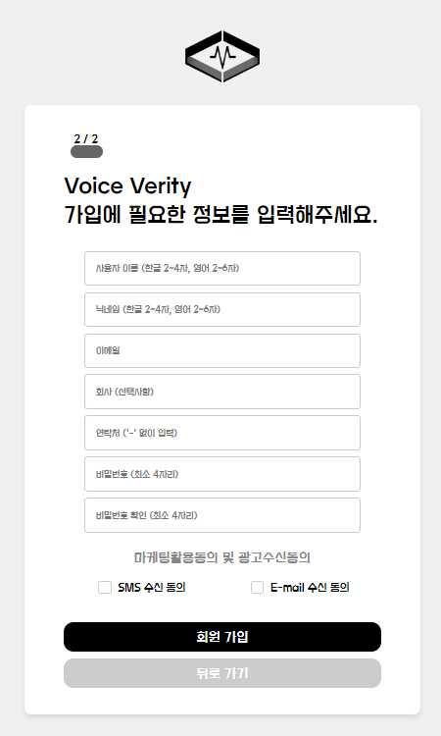
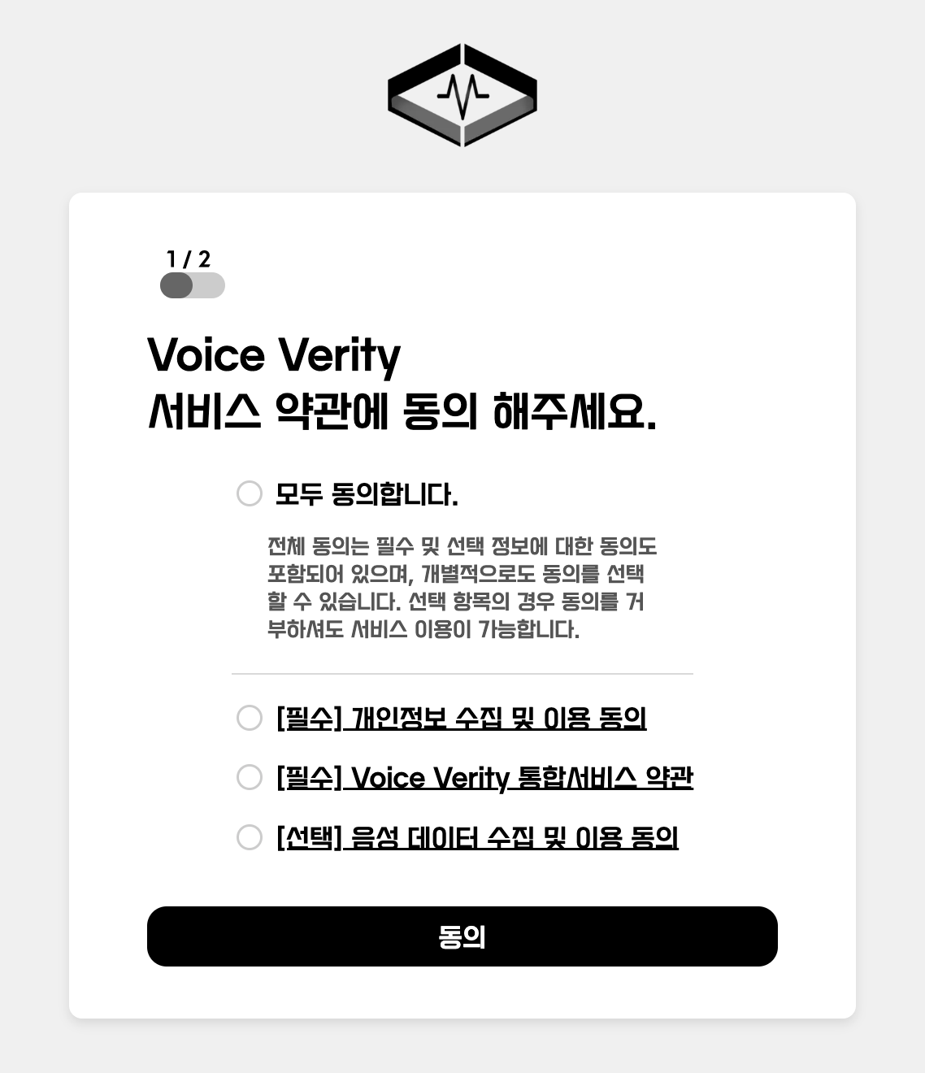
7. 부록
WEB 페이지 소개
회원가입

Slide 47
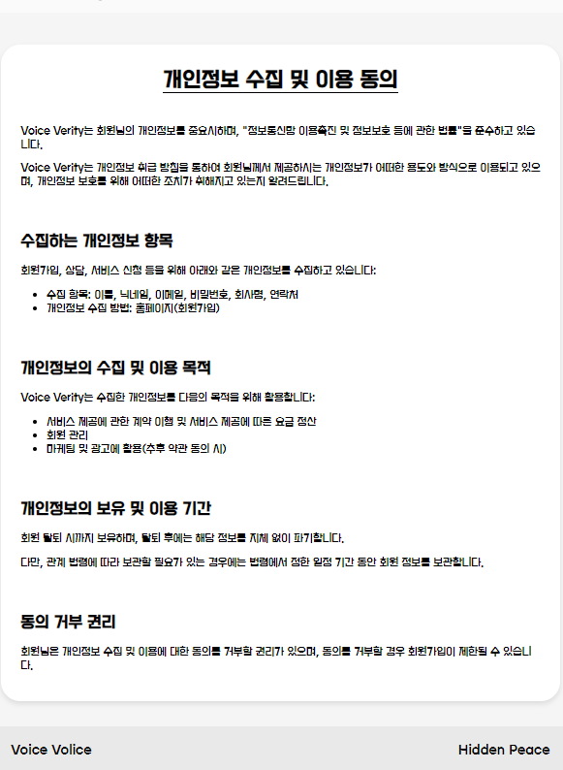
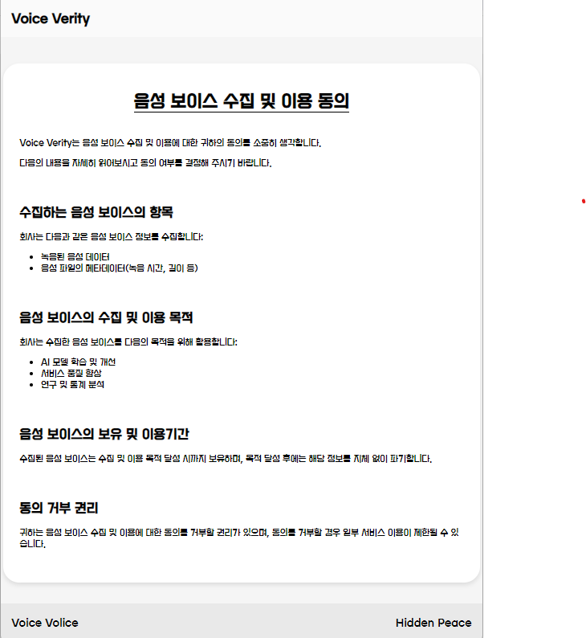
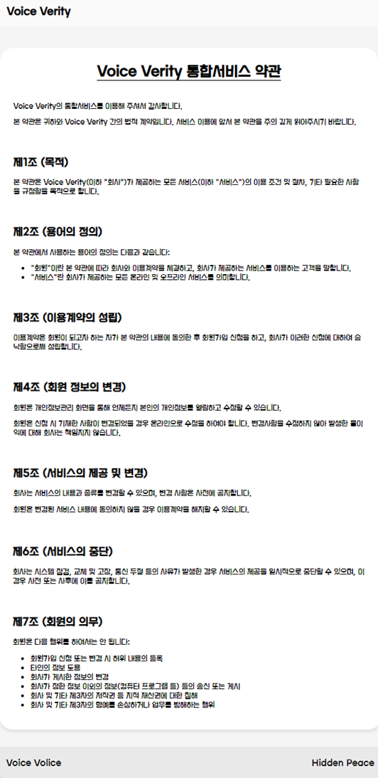
7. 부록
WEB 페이지 소개
약관 및 개인 정보 수집

Slide 48
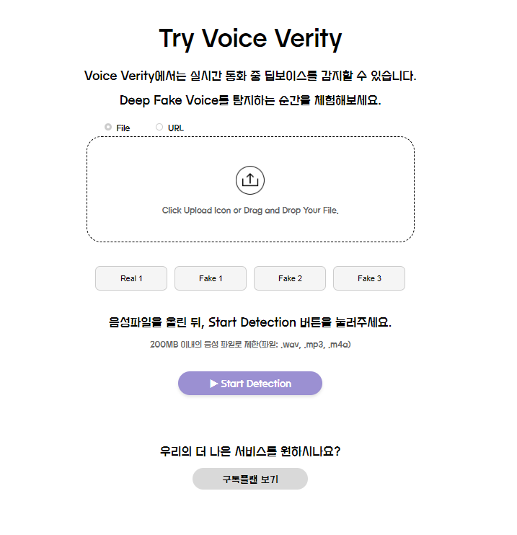
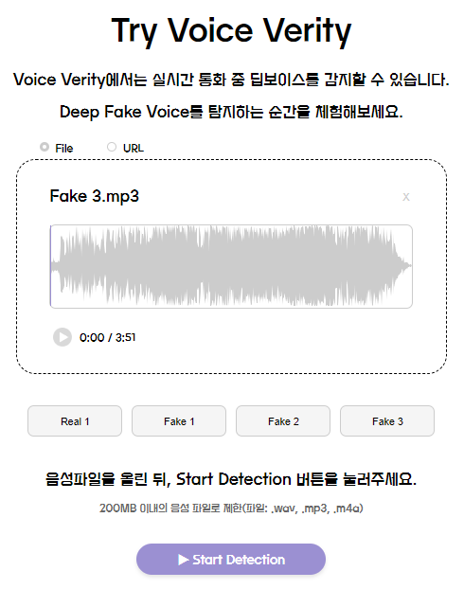
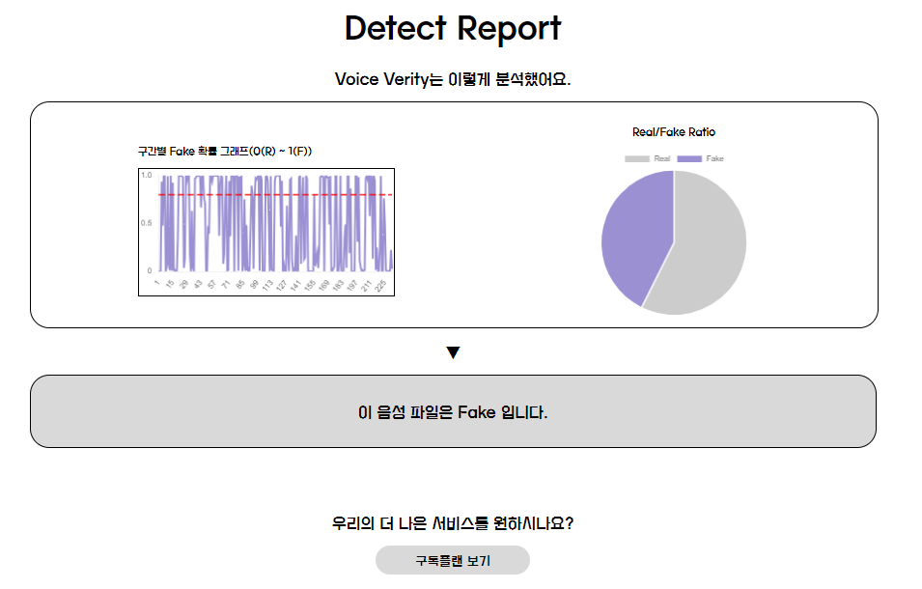
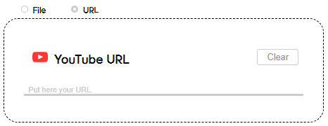
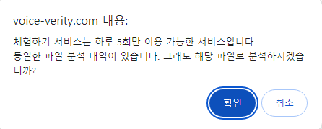
7. 부록
WEB 페이지 소개
체험하기 페이지
음성 파일 업로드
체험하기 횟수 제한

Slide 49
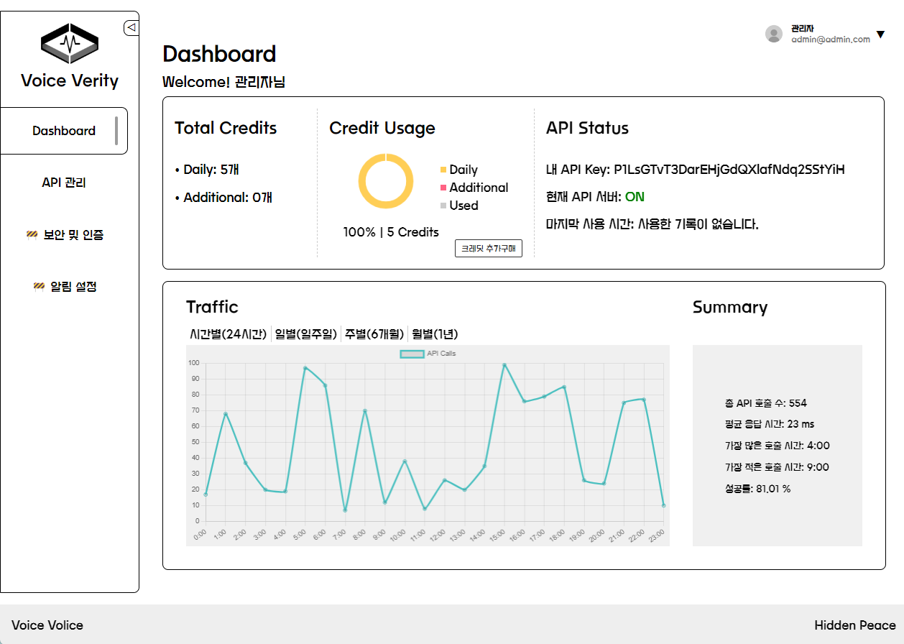
7. 부록
WEB 페이지 소개
API Dashboard
보유 크레딧 현황
API 일일사용량 그래프 확인

Slide 50
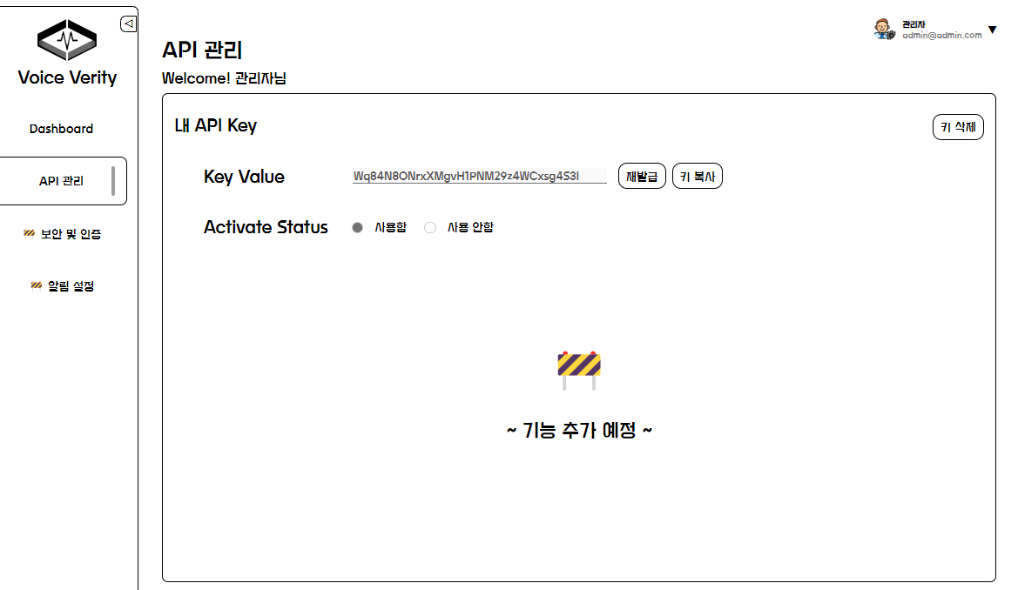
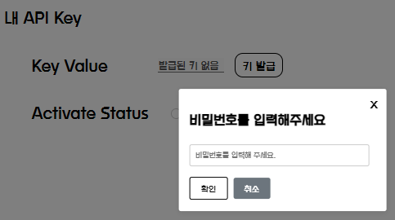
7. 부록
WEB 페이지 소개
API Dashboard
API 키 발급
API 관리

Slide 51
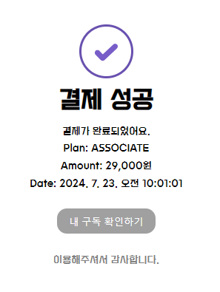
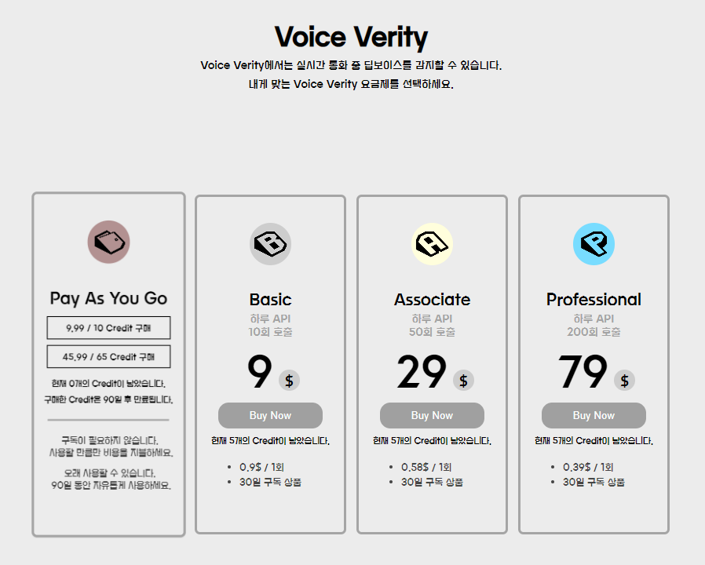

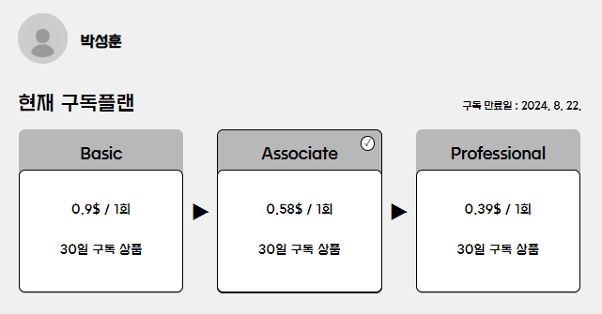
7. 부록
WEB 페이지 소개
구독 페이지
카카오페이 결제 구현

Slide 52
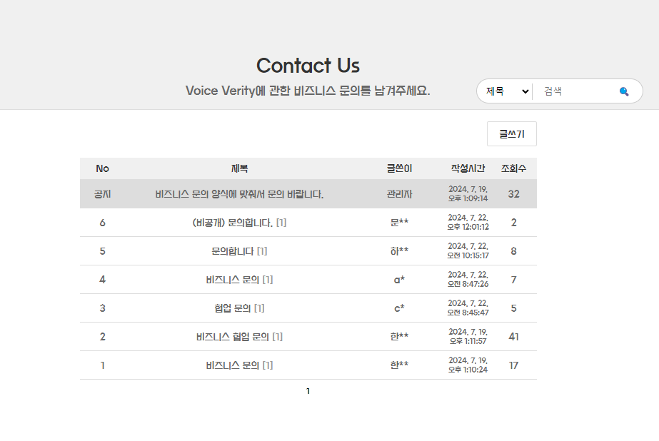
7. 부록
WEB 페이지 소개
문의 페이지
문의 및 공지사항 게시판

Slide 53


7. 부록
WEB 페이지 소개
API DOCS 페이지

Slide 54


7. 부록
WEB 페이지 소개
API DOCS 페이지

Slide 55

7. 부록
WEB 페이지 소개
API DOCS 페이지

